Slide 1
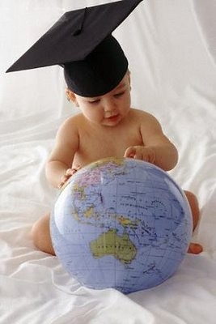
Использование приёмов мнемотехники для развития речи детей
дошкольного возраста Сторожук Н.А.

Slide 2
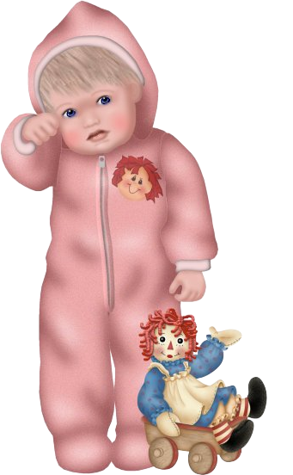
Проблемы речи детей:
Односложная речь;
Неспособность грамматически правильно построить предложение;
Недостаточный словарный запас;
Употребление нелитературных слов и выражений;
Бедная диалогическая речь;
Неспособность построить монолог;
Отсутствие логического обоснования своих
утверждений и выводов;
Отсутствие навыков культуры речи;
Плохая дикция.

Slide 3
Мнемотехника
–это система методов и приемов, обеспечивающих эффективное запоминание, сохранение и воспроизведение информации.

Slide 4
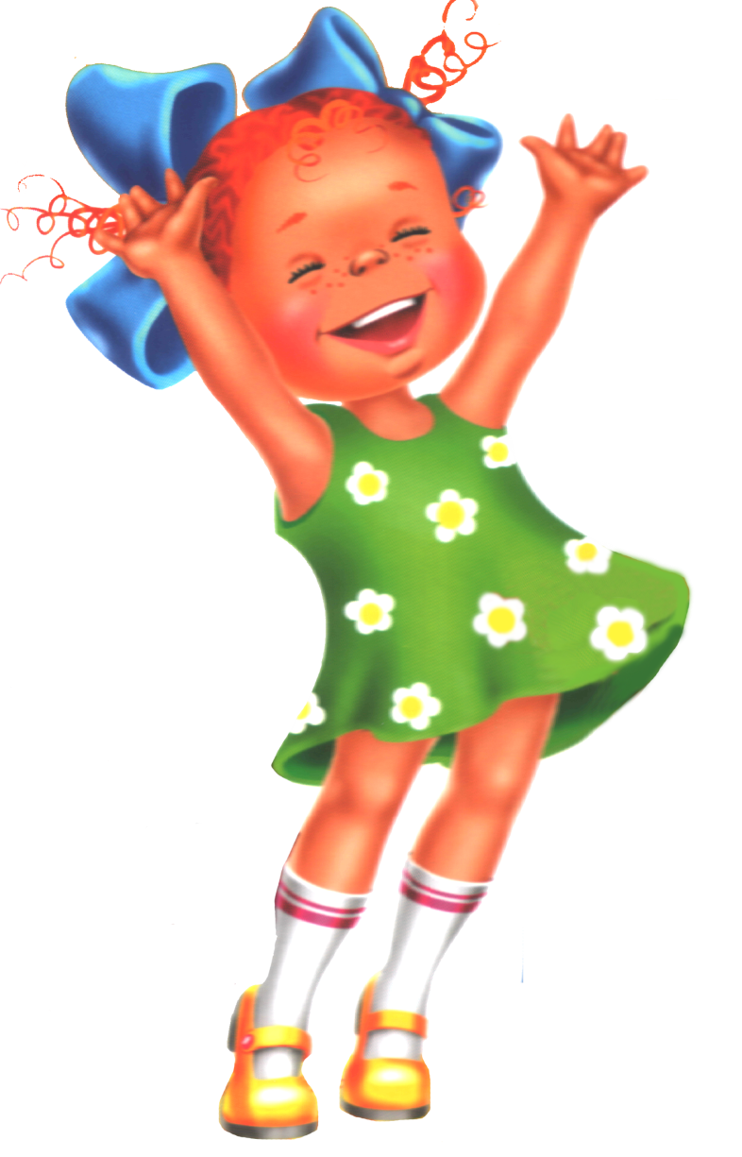
Внимание, воображение
Слуховая
Мышление
Зрительная
Тактильная
Двигательная

Slide 5
С помощью мнемотехники удается достичь значительных результатов в следующем:
Активизируется словарный запас.
Расширяется круг знаний об окружающем мире.
Дети преодолевают робость, застенчивость, учатся свободно держаться перед аудиторией.
Свободно пересказывают сказки, как на занятиях, так и в повседневной жизни.
Развивается фантазия и творческое воображение детей.

Slide 6
Известная нам мнемотехника:
Цвета радуги
Каждый охотник желает знать, где сидит фазан - для запоминания цветов радуги: красный, оранжевый, жёлтый, зелёный, голубой, синий, фиолетовый.
Падежи русского языка
«Иван Родил Девчонку, Велел Тащить Пелёнку» - для запоминания падежей (именительный, родительный, дательный, винительный, творительный, предложный).
Геометрия
Биссектриса — это крыса (бегает по углам и делит их пополам).

Slide 7
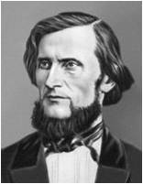
К. Д.Ушинский - основоположник научной педагогики:
«Учите ребёнка каким-нибудь
неизвестным ему пяти
словам – он будет долго
и напрасно мучиться,
но свяжите двадцать
таких слов с картинками,
и он их усвоит на лету».

Slide 8
Мнемотаблица – это схема, в которую заложена определенная информация.
Рекомендуют для детей младшего и среднего возраста рисовать цветные мнемотаблицы, так как в памяти у детей остаются отдельные образы:
лиса – рыжая, мышка – серая, елочка – зеленая, а для старших дошкольников – черно – белые.
В старшем дошкольном возрасте полезно составлять мнемотаблицы прямо во время занятий. Дети сами могут участвовать в их рисовании и раскрашивании.

Slide 9
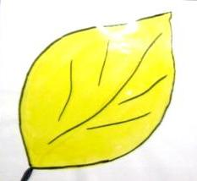
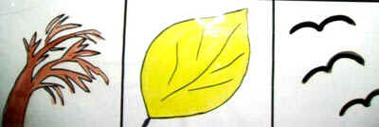
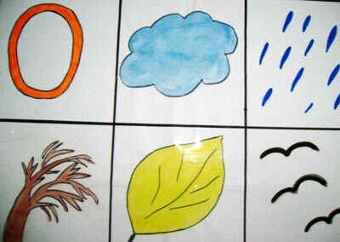
Мнемоквадрат
Мнемодорожка
Мнемотаблица

Slide 10
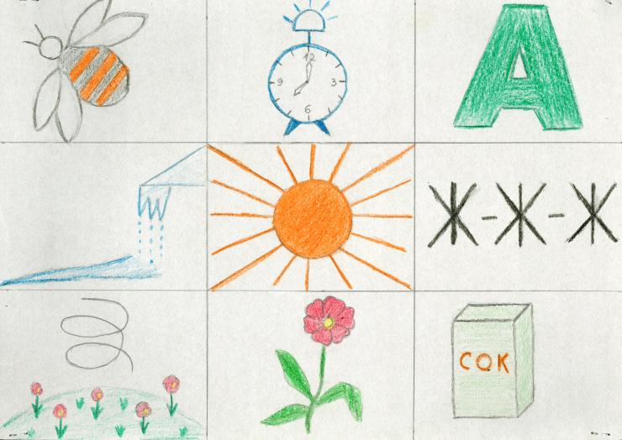
Заучивание стихотворений
Песенка шмеля
Я большой мохнатый шмель,
Разбудил меня апрель.
Звонкими ручьями,
Жаркими лучами.
Я летаю, я жужжу,
Над поляною кружу.
Яркий выберу цветок
Буду пить душистый сок.

Slide 11
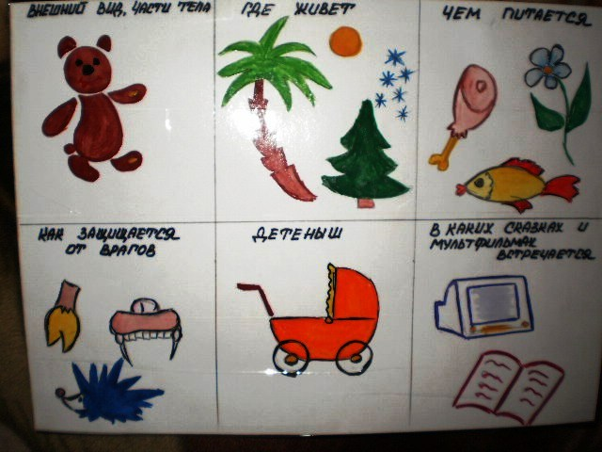
Составление описательных рассказов

Slide 12
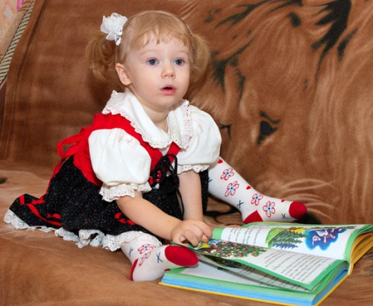
Этапы работы:
Рассматривание таблицы;
Преобразование из символов в образы;
Пересказ с опорой на символы.

Slide 13
Литература:
Большова Т.М. Учимся по сказке. Развитие мышления дошкольников с помощью мнемотехники
Воробьёва В.К. Методика развития связной речи у детей с недоразвитием речи
Ефименкова Л.Н. Формирование речи у дошкольников.
Глухов В.П. Формирование связной речи детей дошкольного возраста.
Ткаченко Т.А. использование схем в составлении описательных рассказов.

Slide 14
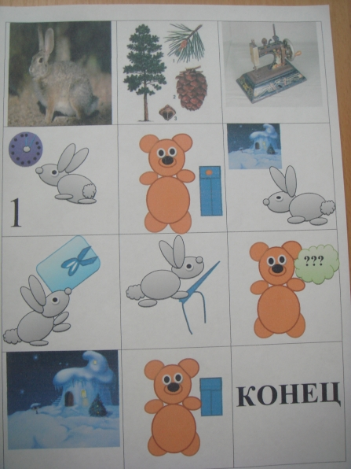

Slide 15
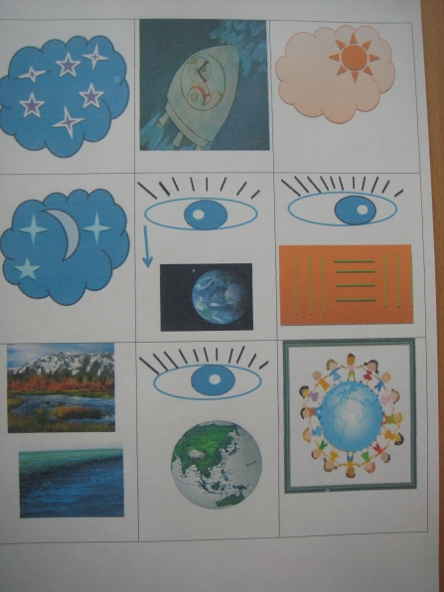

Slide 16
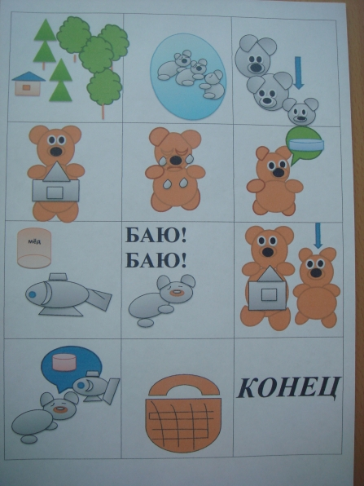

Slide 17
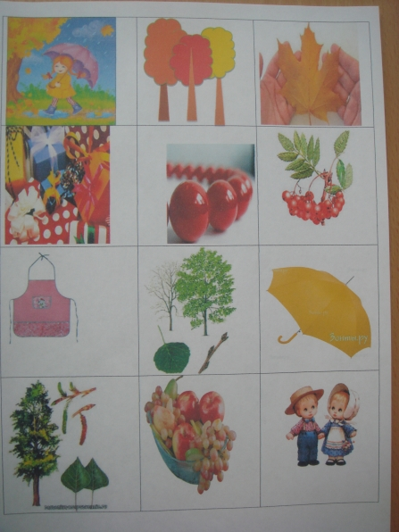

Slide 18
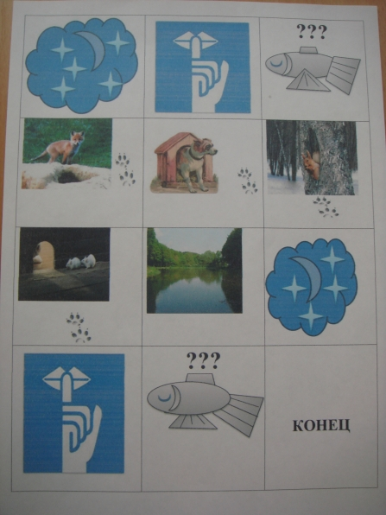

Slide 19
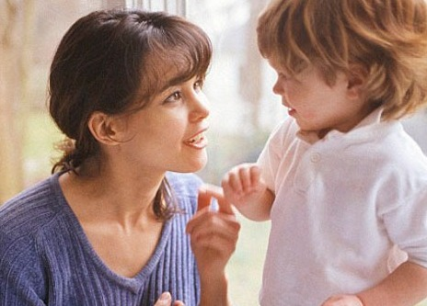
Благодарю за внимание!
Желаю Вам
творческих успехов!

